Slide 1
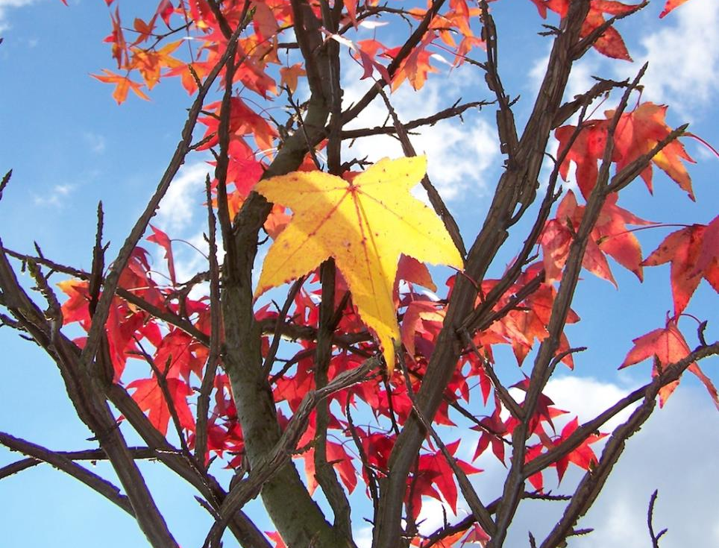


Подобряване на информираността за уврежданията и бариерите пред участието
517748-LLP-1-2011-1-IE-COMENIUS-CNW

Slide 2
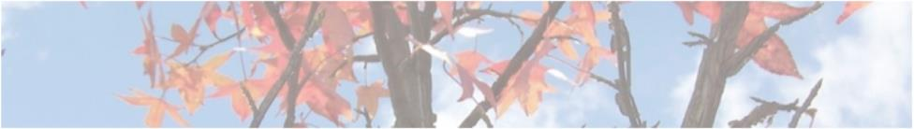
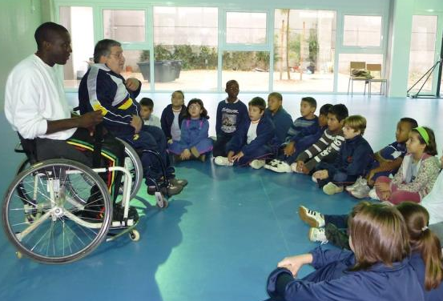
Въведение
СЪДЪРЖАНИЕ:
Въведение
Честота
Терминология
Медицински модел на уврежданията
Социален модел на уврежданията
Движещите сили
За учителите
За родителите
В този курс ще разгледаме въпроси свързани с осведомеността и отношението към уврежданията, дейностните затруднения и бариерите пред участието на хората с увреждания. Ще се запознаете с медицинския и социалния модел на уврежданията и с бариерите, които пречат на хората с увреждания да участват в ежедневни дейности. Ще представим някои решения, които ще подпомогнат приобщаващото образование. Този курс ще ви помогне да надградите над уменията си да създавате приобщаващо общество.

Slide 3
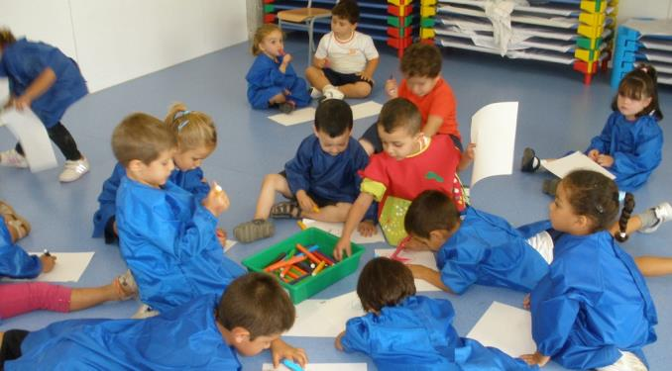
Честота
Един от всеки 10 човека има някакъв тип увреждане или затруднение, които понякога са видими и лесно забележими, но понякога са скрити.

Slide 4
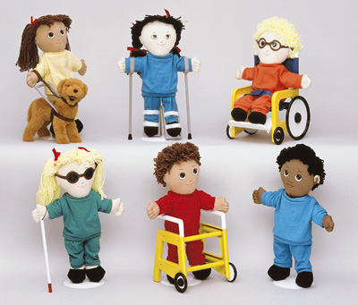
Терминология
Разбирам
Ценя
Приемам
Откликвам
Уважавам
Под „осведоменост и отношение към уврежданията, дейностните затруднения и бариерите пред участието на хората с увреждания” имаме предвид човек да разбира, цени и приема различието и многообразието, да откликва позитивно на това, което децата и възрастните с увреждания смятат за важно за своя живот, да уважава човешките и гражданските права на хората с увреждания.

Slide 5
Медицински модел на уврежданията
Увреждане
Проблем
Медицинският модел на уврежданията вижда детето или възрастния с увреждане като проблем само заради неговото увреждане и специални нужди. Този модел етикетира хората с увреждания като „болни” и имащи нужда от лечение. При този модел често не се взимат предвид гледната точка и чувствата на самия човек.

Slide 6
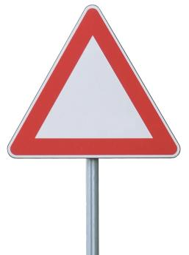
Медицински модел на уврежданията
Акцентът при този модел е върху зависимостта, утвърдена чрез стереотипи, свързани с уврежданията, които внушават чувства на съжаление, страх и желание за покровителство. Обикновено фокусът е върху увреждането само по себе си, а не върху човека. Животът на хората с увреждания сякаш попада под властта на медицинските и здравните работници, а не под тяхна власт.

Slide 7
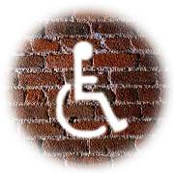
Медицински модел на уврежданията
Прикован към количка
Не може да изкачва стълби
Болен е
Има нужда от помощ
Има негативно отношение
Има нужда от лечение
Затворен е вкъщи
Не може да използва ръцете си
Не може да ходи
Не може да говори
Не може да вижда
Не може да чува
Има нужда от лекар
Има нужда от институционална грижа
Децата с увреждания се оценяват от професионалисти без увреждания, които взимат решения къде да учат, от каква подкрепа имат нужда и от какво образование, също къде да живеят, дали могат да работят и какво да работят и дали изобщо да бъдат родени.

Slide 8
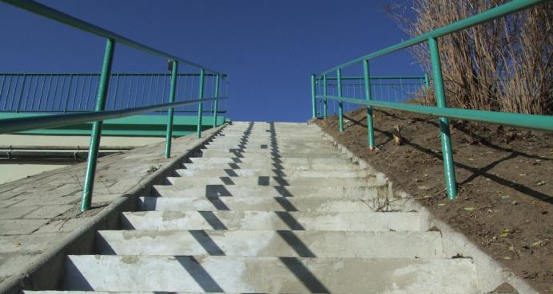
Медицински модел на уврежданията
Подобен контрол се осъществява над децата с увреждания и от дизайна на средата, който им създава множество бариери, които възпрепятстват посрещането на нуждите им и ограничава възможностите им за участие.

Slide 9
СОЦИАЛЕН модел на уврежданията
Общество
Структурна промяна
Проблем
Социалният модел на уврежданията вижда проблема в обществото, а не в детето или възрастния с увреждане. Той отрича медицинския модел на уврежданията, но не отрича нуждата от медицинска грижа. Социалният модел утвърждава преди вичко хората и тяхната личност и акцентира върху необходимостта от структурни промени, които да позволят на хората с увреждания да поемат контрол върху собствения си живот като част от общество, което е приобщаващо, достъпно и подкрепя правото на личен избор и свобода.

Slide 10
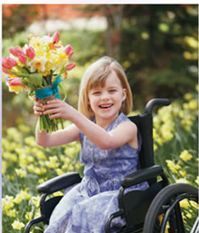
СОЦИАЛЕН модел на уврежданията
Хората с увреждания и техните близки и приятели се стремят да докажат, че бариерите пред хората с увреждания са резултат не на самото увреждане, а на ограничаващите нагласи и структури, съществуващи в и създадени от обществото.

Slide 11
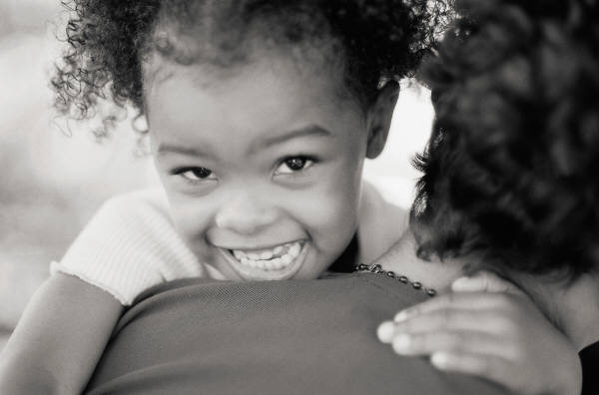
СОЦИАЛЕН модел на уврежданията
Често отношението на хората кара децата с увреждания да се чувстват различни и да смятат, че вината е тяхна. Все още повечето хора нямат нагласата да приемат децата с увреждания ткива, каквито са.

Slide 12
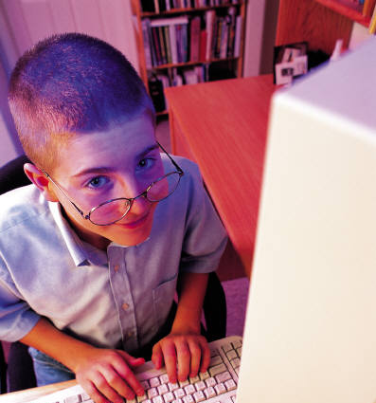
СОЦИАЛЕН модел на уврежданията
Страхът, липста на информация и предразсъдъците водят до създаването на бариери в средата и на дискриминативни практики, които ограничават участието на децата в ежедневния живот и значимите за тях дейности. За децата с увреждания е много важно да осъзнаят, че не са виновни за ограниченията и затрудненията си, а че те са резултат от дейността на обществото. Осмислянето на това помага на децата да имат позитивна лична самооценка и да се борят за правата си.

Slide 13
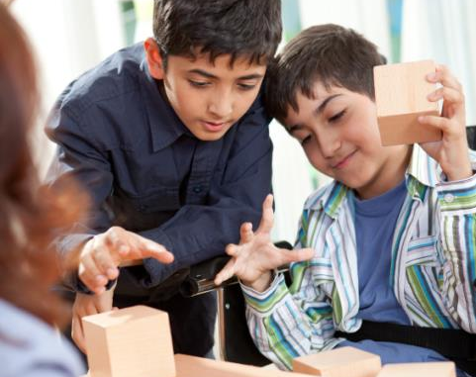
СОЦИАЛЕН модел на уврежданията
Общественото движение в защита правата на хората с увреждания вярва, че решението на проблемите свързани с ограниченото участие на хората с увреждания лежи в преструктурирането на обществото. За разлика от медицинският подход, който се фокусира върху конкретното увреждане на отделния индивид, социалният подход се стреми към реализирането на ползи за цялото общество.

Slide 14
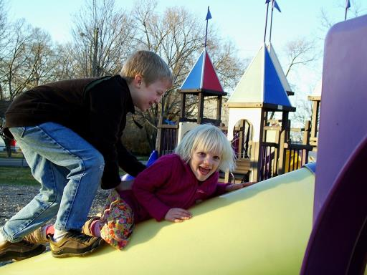
СОЦИАЛЕН модел на уврежданията
Дискриминативните практики към хората с увреждания не са чужди и за образователната система, особено за началното и основното образование. Предразсъдъците свързани с уврежданията се „учат” при контакта с другите хора и за да се справим с тях и с дискриминацията към хората с увреждания, трябва да започнем още в училище.

Slide 15

СОЦИАЛЕН модел на уврежданията
Приобщаващото образование няма и не може да бъде реализирано, докато не бъдат осъзнати разликите между медицинския и социалния подход към уврежданията.

Slide 16
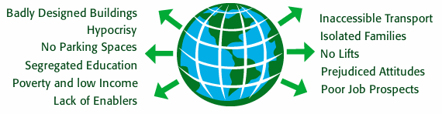
Бариери пред участието
Зле проектирани (недостъпни сгради)
Лицемерие
Липса на паркоместа
Сегрегирана образователна система
Бедност и ниски доходи
Липса на социални защитници
Недостъпен транспорт
Изолирани семейства
Липса на асансьори
Отношение основано на предразсъдъци
Липса на възможности за труд
Равнопоставеният достъп до всички стоки и услуги трябва да бъде основно право – не е приемливо достъпът до определни услуги да бъде отказан на група от хора само заради тяхното увреждане. Това, което ограничава хората не е тяхното увреждане, а бариерите и недостъпността на средата. Те ги лишават от възможностите пред тях, водят до неравенство и социално изключване и бедност основана на ограниченото участие.

Slide 17
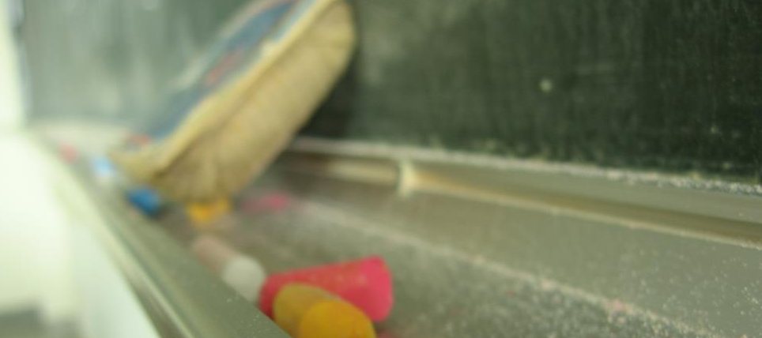
За учители

Slide 18
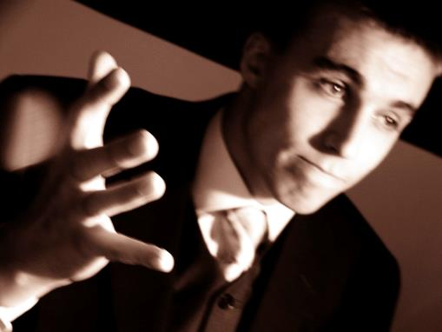
Как използваме езика
Употребата на “правилния” език е от особено значение за въвеждането и успеха на приобщаващите практики. Обърнете внимание на езика, който използвате, когато говорите за човек с увреждане.

Slide 19
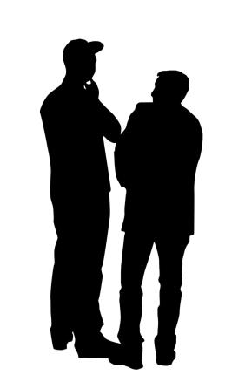
Отношение базирано на уважение
Изрази, които НЕ са приемливи в ежедневния език:
Увредените
Инвалидите
Глухите
На количка
Т.н.
Обърнете внимание първо на човека и след това на увреждането, не се дръжте покровителствено. Общувайте директно с човека, а не с асистента му. Не правете предположения за нуждите и желанията на съответния човек - попитайте, ако не сте сигурни. Не помагайте преди да попитате дали човекът желае помощ.

Slide 20
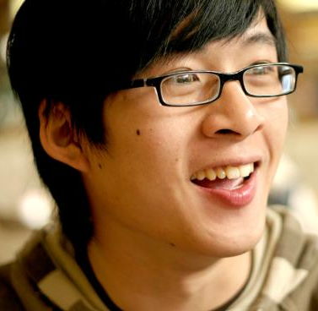
Езикът, който използваме
Изрази, които СА приемливи в ежедневния език:
Използващ количка
Достъпна тоалетна
Човек с увреждане
Човек с обучителни трудности
Специфични нужди
В ежедневното общуване е прието да се говори за хора с увреждания и, ако попитате някого дали има специфични нужди, това няма да бъде сметнато за грубо и обидно.

Slide 21
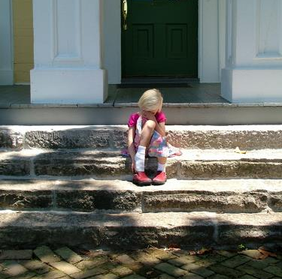
Бариери пред участието
Под “ограничаващи участието бариери” имаме предвид всичко, което ограничава хората с увреждания да изпълняват ежедневните си дейности. Тези бариери могат да бъдат институционални, да се коренят в отношението на другите хора или да бъдат част от материалната среда.

Slide 22
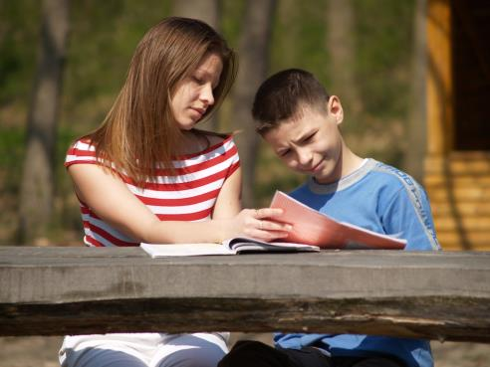
Премахване на бариерите
Тези бариери могат да бъдат преодолени чрез идентифицирането на случаи на дискриминация и борбата с нея, чрез преодоляване на стереотипите, чрез промени в езика и поведението, когато са неподходящи. Това става като се посочи на съответния човек защо действията или думите му са били обидни или нетактични за някого. Изграждането на позитивен образ за хората с увреждания също е част от пътя на промяната и изграждането на по-приобщаващо общество.

Slide 23
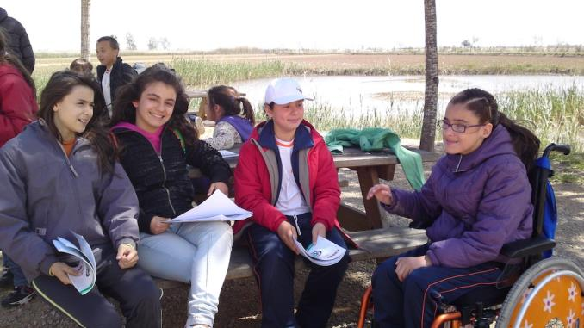
Премахване на бариерите
При изграждането на работни и учебни места трабва да се прилага политика на равните възможности, с която всички да са наясно. Общностите трябва да осигурят на хората с увреждания такива услуги, които да покажат, че те са неделима част от общността. Хората с увреждания трябва да бъдат възприемани като хора, които добринасят за обществото, а не като хора, които само разчитат на него.

Slide 24
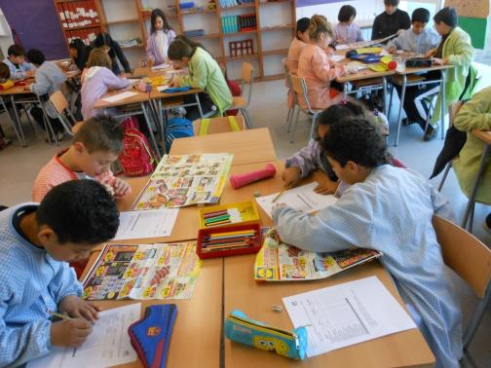
Какво трябва да знаят учителите
Като цяло е препоръчително учителят да се запознае с увреждането на детето и как то влияе на мобилността, ученето, поведението и социализацията му. Учителите често се чувстват несигурни по отношение на това какво могат да споделят с останалите деца, добре е това да се обсъди предварително. Учителите играят ключова роля по отношение на информираността и изграждането на подходящо отношение към уврежданията.

Slide 25
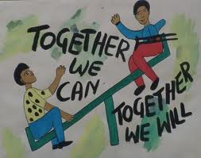

Съвети за по-успешно приобщаване
Следните няколко съвета ще подкрепят учителите в услията им да създадат подкрепяща класна стая. Винаги поставяйте детето на първо място. Идентифицирайте бариерите пред участието и направете необходимото да ги отстраните. Действайте в синхрон и в партньорство с детето и родителите му. Използвайте необходимите помощни средства в полза на детето.

Slide 26
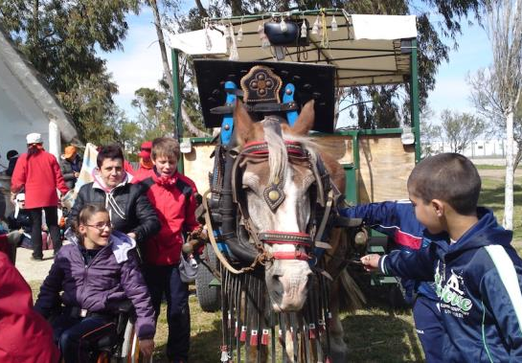
Съвети за по-успешно приобщаване
Изпозлвайте дейности, които едновременно показват приликите и многообразието сред децата. Научете ги как да си взаимодействат с хора с увреждания. Опитайте се да им покажете какво означава да си ограничен в участието си в различни ситуации и обсъждайте заедно на какво се дължат тези ограничения. Акцентирайте на уменията и силните страни на хората с увреждания.

Slide 27
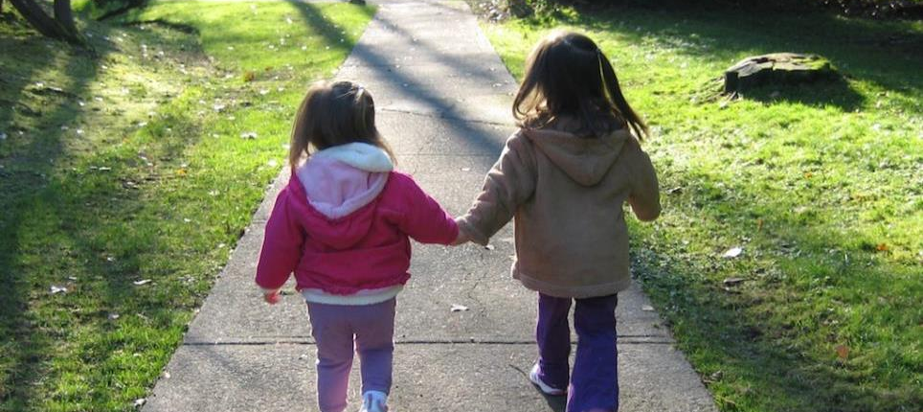
За родители

Slide 28
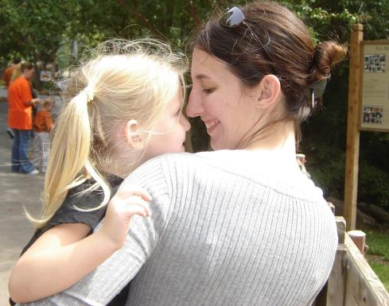
Как да говорите с детето си за неговото увреждане
Следните няколко съвета ще ви помогнат да разговаряте с детето си за неговото увреждане. Започнете да говорите за това по малко, но често. Използвайте прости думи, бъдете последователни и следвайте темпото детето си и нещата, които го вълнуват. Бъдете открити и честни, използвайте различни истории и примери, за да бъде това, което казвате по-разбираемо и достъпно. Акцентирайте на силните страни и на уменията.

Slide 29
Край на модул 1

